Slide 2

科技太过拥挤
配置再均衡

Slide 3

第一章
指数箱体震荡
第二章
上半年光宗
第三章
超级IPO
第四章
下半年药祖？

Slide 4
PART 01
指数箱体震荡

Slide 5
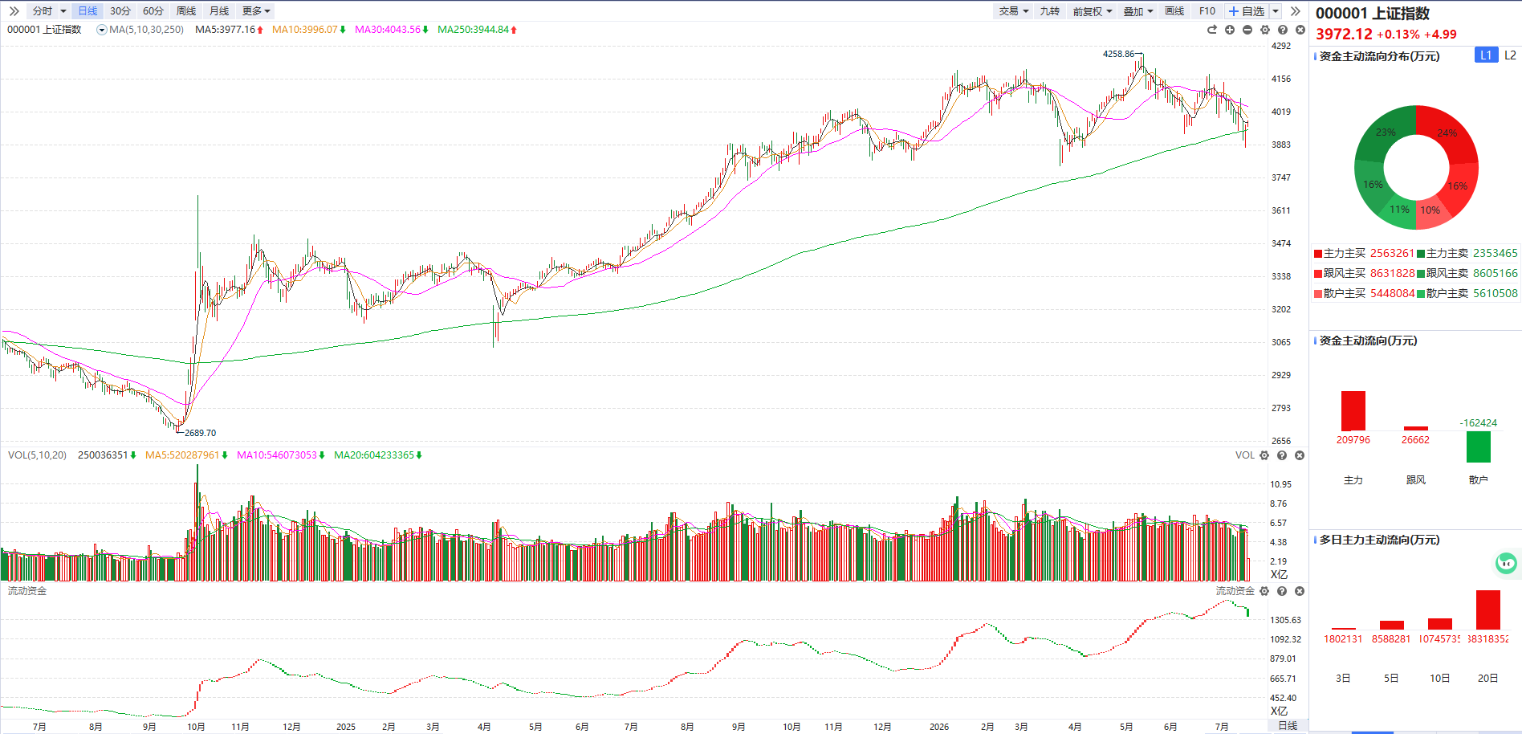
上证指数一度失守年线
上证指数的权重股，几乎全是银行、石油、煤炭、地产、央企国企。护盘对象，缺乏想象力

Slide 6
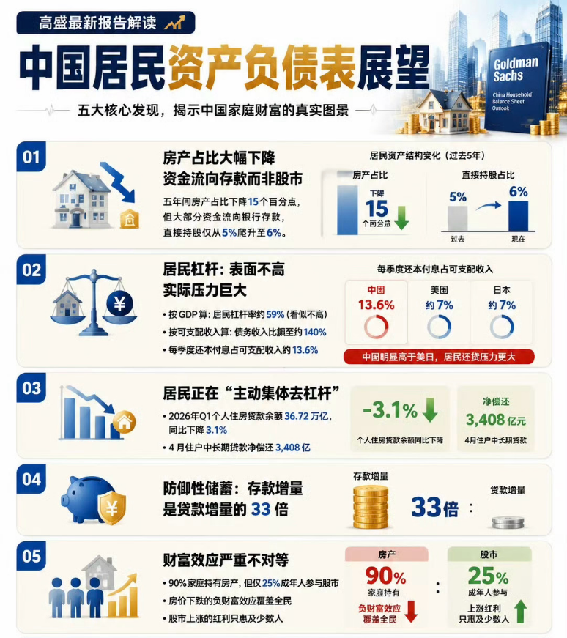
中国居民财产动向
2026年7月，高盛 发布研报《中国居民资产负债表：趋势拐点已现》（China's Household Balance Sheet: Turning the Tide），指出中国居民部门正在经历一场从"‌房地产驱动‌"向"‌金融资产驱动‌"的历史性财富大迁徙，标志着过去二十年依赖房价上涨和信贷扩张的财富增长模式已发生结构性转变 。
居民的家庭资产，正在向存款类和股票类金融资产转换。
2021年地产顶峰时，房子占了居民财富比例的67%，现金+存款占比16%，股票基金类金融资产占比15%，直接持股占比5%。2026年一季度，房子占居民家庭资产下降到了52%。而现金+存款上升到25%，股票基金类金融资产上升到20%。直接持股比例上升1个点，占比为6%。
1992-2002年，改革开放后，居民家庭资产年均增速25%。
2002-2012年，城镇化加速，家庭资产年均增速20%。
2012-2022年，地产红利下降，居民家庭资产增速10%。
2023年，居民家庭资产达到了历史峰值，然后随着房价的下行，居民资产总额开始收缩，收缩了6个季度，直到最近几个季度才逐渐稳定在730万亿。目前处在L型的触底徘徊中。‌‌

Slide 7
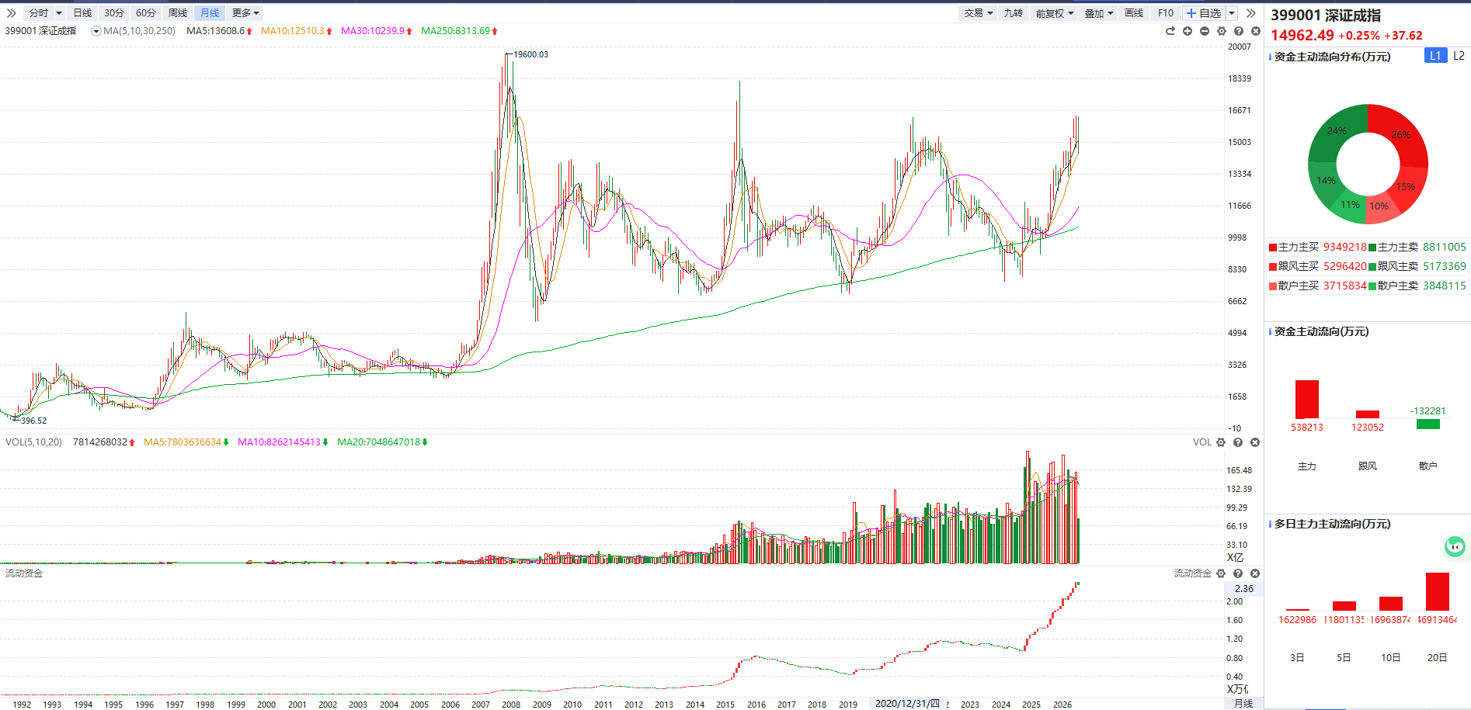
创业板发威，深强沪弱
国家重点扶持、行业高速爆发。资金追捧AI产业链：半导体、计算机、通信设备，深圳创业板指年内累计涨超35%

Slide 8
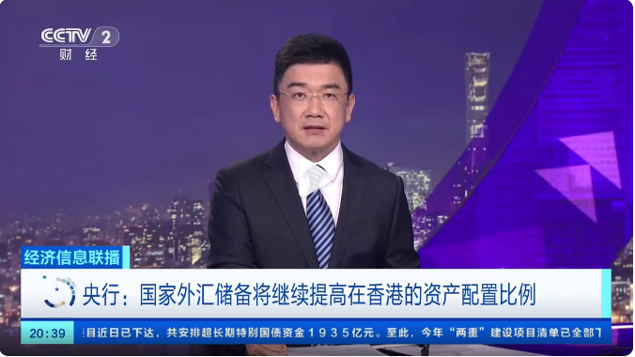
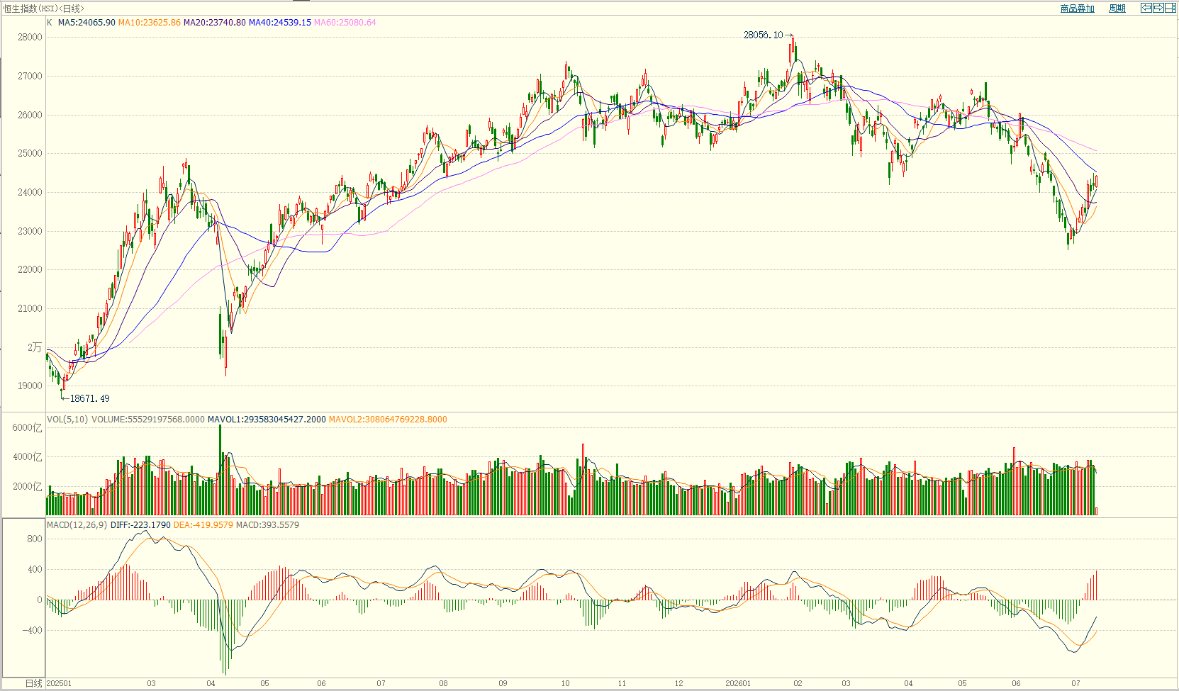
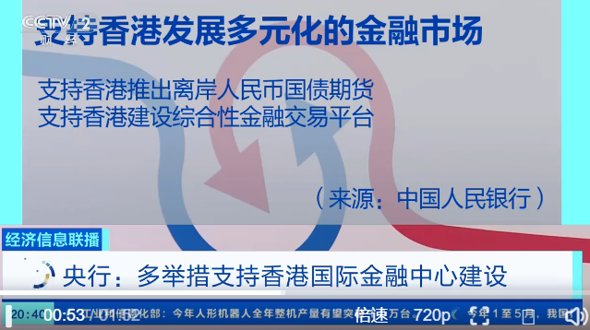
巩固好香港国际金融中心
7月7日，中国人民银行行长潘功胜在“香港固定收益及货币峰会暨债券通论坛”上表示，未来国家外汇储备将继续提高在香港的资产配置比例，为香港资本市场的发展注入更多动能。
支持香港推出离岸人民币国债期货；支持香港建设综合性金融交易平台；扩大人民币债券作为离岸市场合格担保品的适用范围，丰富人民币保值、避险、投资产品线；积极支持香港建立黄金清算及结算系统，并与上海黄金交易所实现黄金交易和交割的联通。

Slide 9
PART 02
上半年：光宗

Slide 10
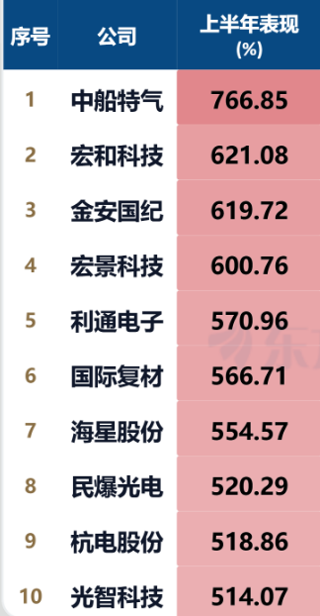
指数牛市、个股熊市
上半年市场，K型极端分化行情。科创成长赛道走出独立牛市，传统蓝筹、内需消费持续承压。电子板块半年涨幅超86%，通信板块涨超73%；半导体设备指数涨幅高达162%，CPO板块涨近92%，PCB板块涨约76%。
AI算力、半导体设备、光通信成为资金唯一主线，392只翻倍个股中90%集中在AI硬件赛道。全市场约5530只个股中，上涨1760只，占比约31.8%；下跌个股3766只。
个股涨跌幅中位数-15.5%，58股跌超50%，340多股跌超40%，110多股跌超30%。跌幅排名前7的均是退市股，包括赛隆药业、国华网安、天龙光电等，跌幅均超94%。跌幅前8至15名均是ST股，跌幅前五十的个股中近40只都是ST或退市股。非ST或退市整理期的股中，上半年跌幅第一的天普股份（69.82%），跌幅第二的是锦好医疗（67.03%），第三名则是海南发展（65.02%）。
上半年共有13家A股公司完成退市，涉及“不死鸟”退市岩石、“转板第一股”退市观典等典型标的。

Slide 11
存储、光通信订单全线爆发
01
受AI算力需求驱动，去年开始，全球存储市场延续强势上涨态势，DRAM、NAND、HBM等核心品类价格持续攀升。今年涨价从上游原厂传导至消费电子、云计算、智能汽车等全产业链。
江波龙，预计2026年上半年实现营业收入‌220-250 亿元‌，公司在 2024-2025年行业低谷期大规模囤积晶圆，存货从2021年的35.92亿元攀升至2025年末的116.78亿元。2026年第一季度末，存货规模高达 179.61 亿元，【低价库存红利】
02
03
DRAM龙头长鑫科技：2023年亏损163.4亿元，2024年亏损71.45亿元，到2025年12月31日，累计亏损366.5亿元。2026年一季度单季营收‌508亿元，从“碎钞机”到“印钞机”的逆袭‌‌。
04
SK海力士的‌HBM，2026年Q1市场份额56.4%‌；三星在DRAM的市占率一度超60%，现在不到40%；美光科技的HBM市占率，从2024年的约4%激增至21%。
05
供给端呈现“弃低追高”的产能倾斜。三星、SK海力士、美光三大原厂将80%以上先进产能转向HBM、高端DDR5等高毛利产品，传统消费级存储与利基型存储产能被压缩至20%以下。

Slide 12
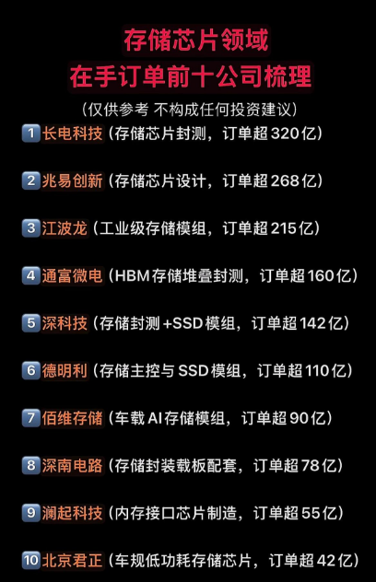
AI芯片的超级周期
过去存储芯片行情深度绑定手机、PC 等消费电子出货量，需求短暂爆发后迅速回落，导致“供过于求→价格暴跌→减产去库存”的循环，呈现出明显的“涨一年、跌两年”规律 。
AI 重塑需求：AI 服务器对存储的消耗量是传统服务器的‌8-10 倍‌，且随着大模型从训练向推理延伸，KV 缓存等内存需求呈指数级攀升。
三星、美光、SK海力士三大存储巨头，把绝大部分先进晶圆产能转去生产AI服务器专用HBM高带宽内存，挤压消费级存储产能。
目前 AI 服务器吞噬全球‌40% 以上‌的 DRAM 产能。
消费级DDR内存一年涨幅超160%，手机硬盘NAND闪存价格近乎翻倍。
供给扩张滞后‌：新建晶圆厂从规划到投产需‌18* 24 个月‌，且高端 HBM 制造极度消耗晶圆产能（1 片 HBM 占用硅片产能是普通 DDR 的 3 倍）。
1、设备，存储扩产是重资产投入，长鑫每一条12英寸产线落地，批量采购刻蚀、薄膜、清洗、抛光设备，北方华创、中微公司、拓荆科技、华海清科这些是“卖铲人”。2、材料和封测，硅片、特种气体、抛光液属于耗材，产线不停订单不断；长电科技、通富微电承接封测订单，HBM先进封装带来更高附加值。3、模组和分销，江波龙、佰维存储、德明利这些模组厂，在涨价周期里净利润弹性最大——采购低价晶圆加工成内存条，售价随行就市暴涨，利润是非线性的。

Slide 13
PART 03
超级IPO

Slide 14
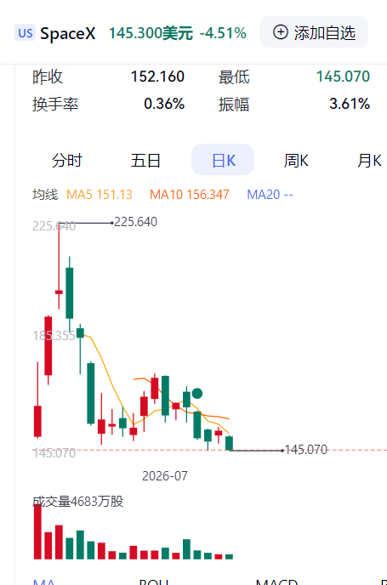
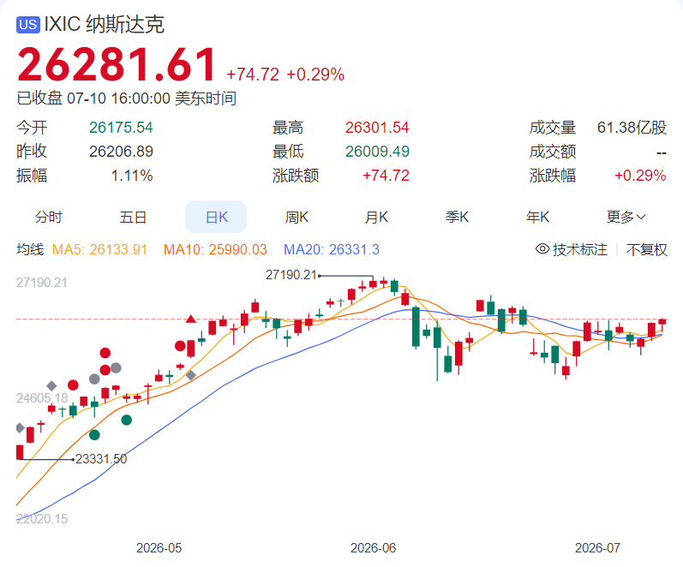
史上最大IPO——SpaceX
2026年6月12日SpaceX上市，首日股价大涨19.22%，三天后摸高225.64美元。
美国太空探索技术公司（SpaceX）发行价每股135美元，发行约5.556亿股，拟筹资750亿美元，对应估值1.77万亿美元。创下全球有史以来最大规模IPO纪录。
SpaceX发行上市前，NASDAQ虚势迎新，跌了6天
Notes:
美国太空探索技术公司（SpaceX）于2026年6月12日在纳斯达克证券交易所首次公开募股，发行价每股135美元，发行约5.556亿股，拟筹资750亿美元，对应估值1.77万亿美元。创下全球有史以来最大规模IPO纪录。
上市首日，SpaceX股价大涨19.22%，三天后摸高225.64美元。

Slide 15
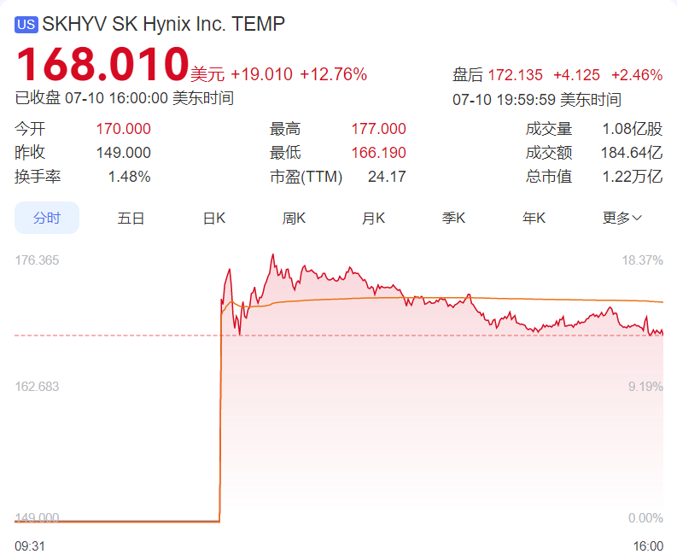
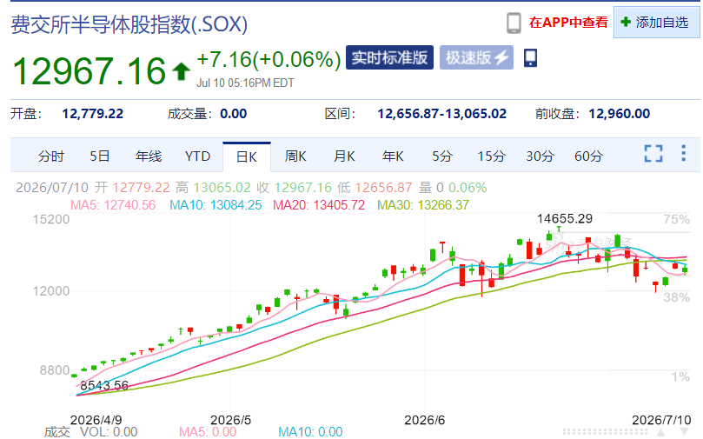
SK海力士赴美募资265亿美元
7月10日，韩国存储芯片巨头SK海力士以每份149美元发行1.779亿份ADS。每份ADS代表1/10股韩国普通股，融资265亿美元。融资规模超过阿里巴巴在美国上市时募资规模，成为历史第三大IPO。
SK海力士是全球高带宽内存（HBM）龙头，是英伟达AI GPU供应链中的重要存储供应商。SK海力士赴美上市，被视为AI存储行情从“英伟达主线”向“内存与供应链主线”扩散的信号。
当天以“when－issued”（预发行）方式开始交易，即对一只尚未正式上市的证券提前签订买卖合约。7月13日交易将转为正常。

Slide 16
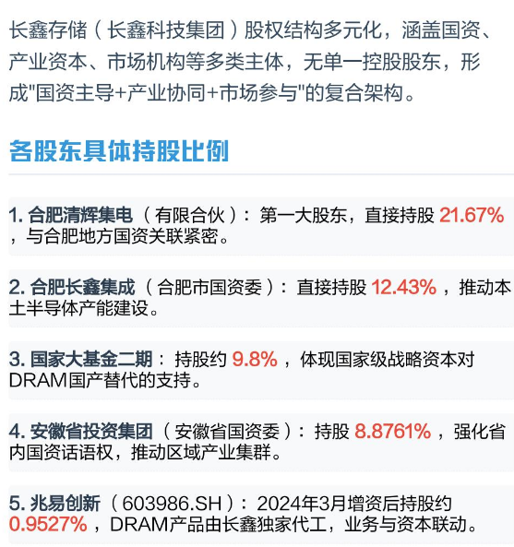
长鑫科技：拟募资‌295 亿元‌
长鑫科技募资295亿元，在科创板史上仅次于中芯国际2020年的532亿元。
长鑫采用IDM全产业链模式，覆盖芯片研发、晶圆制造、封装测试到终端销售全部环节。全球具备这一完整能力的DRAM厂商仅有四家，韩国的三星、SK海力士、美国的美光科技，以及中国长鑫。
DRAM行业正处于历史级别的景气周期。
2026年第一季度，全球DRAM市场规模达970亿美元，环比增长80%、同比增长260%。 三星（40.5%）、SK海力士（29.6%）、美光（19.9%）三家垄断91%的市场，长鑫科技以7.7%到8% 的份额排名全球第四。
【十年亏损一朝填平】截至2025年末仍存在累计未弥补亏损约366.50亿元。2025年开始AI大基建，长鑫科技2026年一季度单季度净赚247.62亿元。从2025年12月30日获受理到2026年6月12日注册生效，全程仅165天。
长鑫科技的前五大股东合计持股超过58%。其中，合肥清辉集电持股21.67%、长鑫集成电路持股11.71%。穿透股权后，合肥国资相关主体合计持有长鑫科技超过35%的股份。
阿里云持股约3.85%，兆易创新持股约1.8%，券商、银行、保险等机构紧随其中。在排名靠前的股东中，不乏浙江资本的身影，如宁波燕创德鑫、伟星集团、嘉兴恒旭隽睿等。

Slide 17
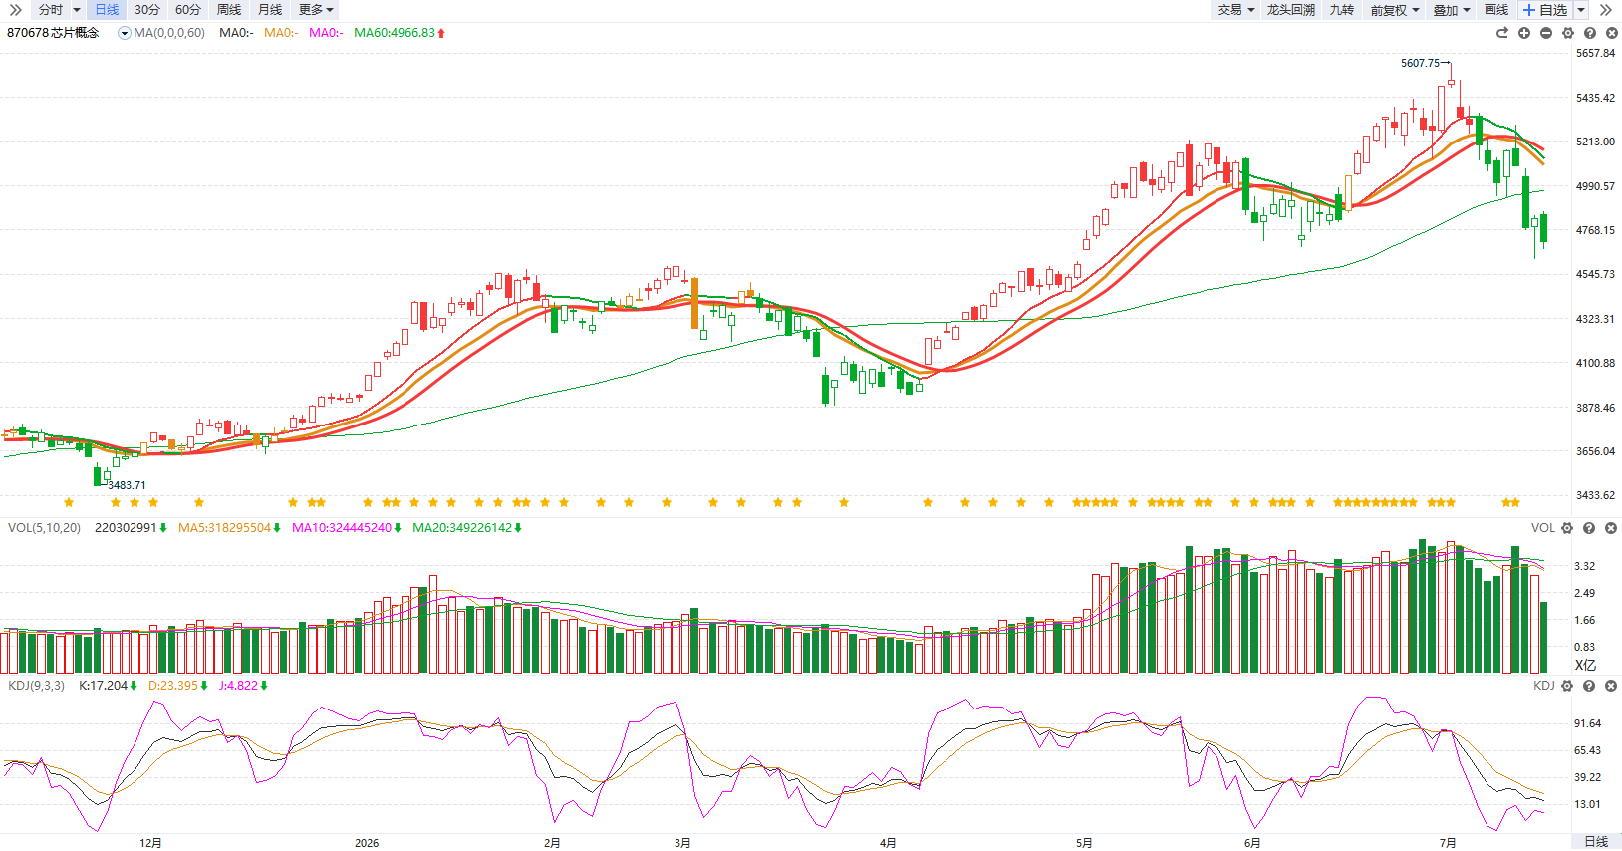
芯片股：只闻新人笑
1、大家都相信长鑫科技肯定是大肉签，网下申购应该要很多钱，IPO前对市场有吸血作用
2、长鑫科技上市首日肯定戏精，对同行来说是利空，用戏台的话说，主人登场，妹仔退场

Slide 18
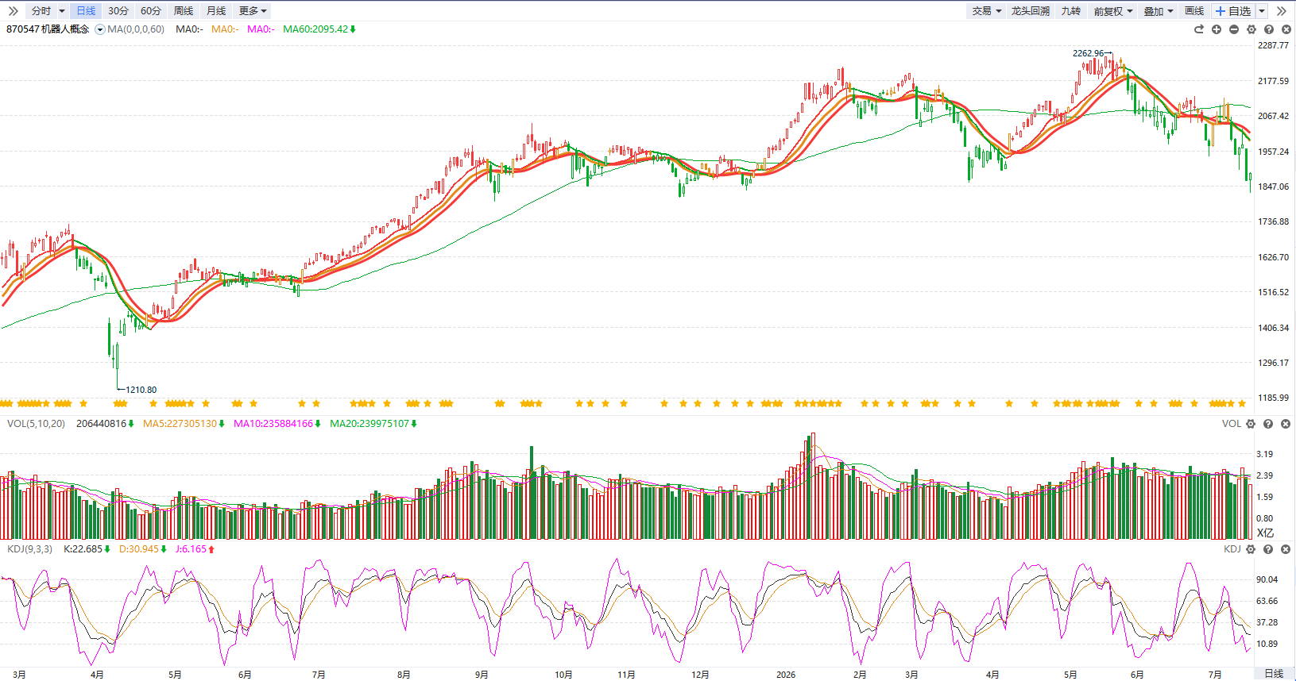
宇树科技IPO：闪电获批
‌2026年7月2日，宇树科技‌获得中国证监会科创板 IPO 注册批复，从受理到注册生效全程仅用时‌104 天‌，创下科创板预先审阅机制落地以来‌最快审核纪录。今年机器人板块不被重视，有望因此提振。

Slide 19
PART 04
下半年药祖？

Slide 20
告别单一赛道
市场从单边抱团科技转向“科技成长 + 低估值价值”均衡布局，下半年或将告别单一赛道估值炒作，行情驱动力全面切换至业绩兑现逻辑，成长与价值风格逐步均衡，政策、盈利、资金多重变量共振。
半年报比较亮眼的预增：半导体行业、券商、‌有色与基础化工‌
【红利均衡配置】‌：作为防御底仓的‌高股息公用事业‌、‌优质银行‌及‌能源‌，应对科技板块高位波动
【具身机器人】：商业化全面提速，不断解决行走、平衡、精细操作一系列技术难题，零部件成本持续下降，已经逐步进入量产阶段。
【创新药】海外授权（BD）出海
从“讲故事”走向“报表兑现”。2025年上半年创新药大涨过...
【电力】：“十五五”期间，国家电网总投资持续加码，重点会落在配网升级、特高压建设、新能源接网和储能配套。
火箭
回收
【航天航空】2026年7月10 日长征十号乙实现全球首例海上网系回收，全新技术路线大幅降低运力损耗与制造成本。

Slide 21
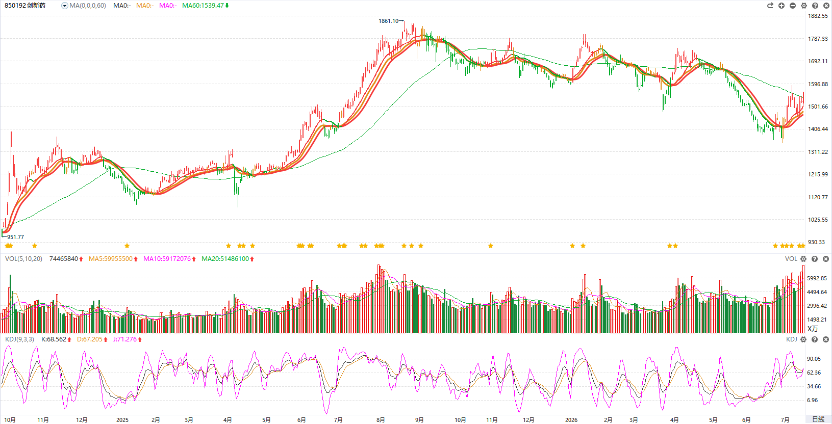
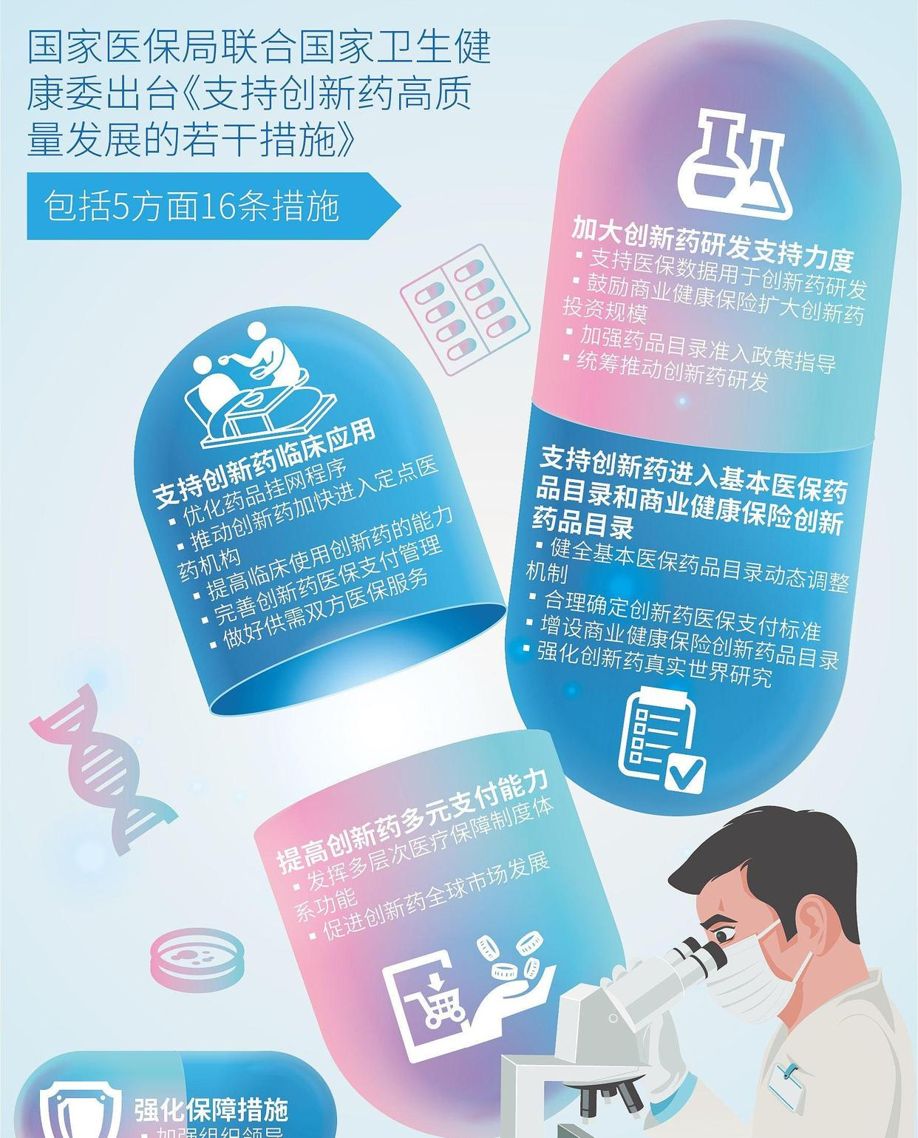
6月底以来创新药逆势而上
《国家基本药物目录》新增创新药预申报通道并引入商保创新药目录，出海BD交易爆发式增长：2026年上半年中国创新药出海BD交易总金额达997亿美元，约为2024年全年的2倍、2025年全年的73%。

Slide 22
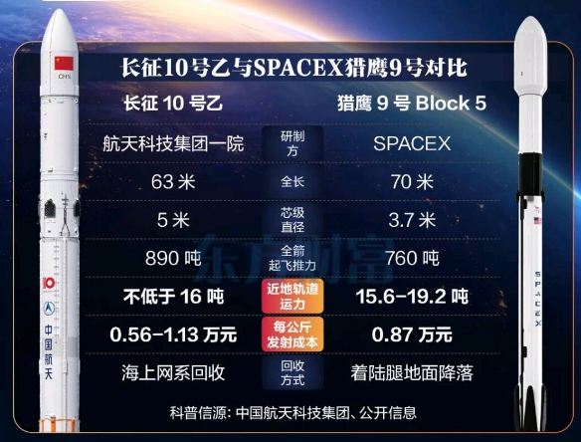
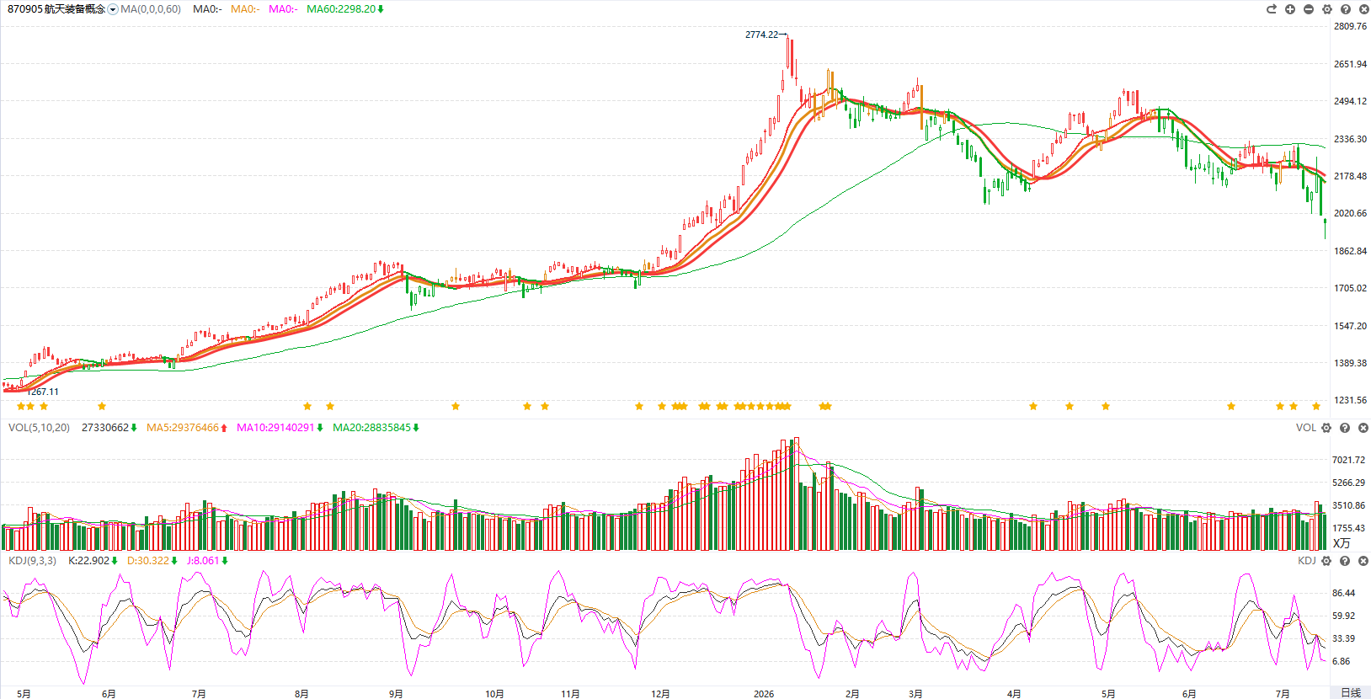
海上网系回收，全球首创
2026年7月10日，长征十号乙网系回收成功！我国最新研发的火箭网系捕捉回收技术，柔性的接收网，和舰载机着陆一样的效果，通过挂钩，最后实现减速和稳定性。

